Slide 1
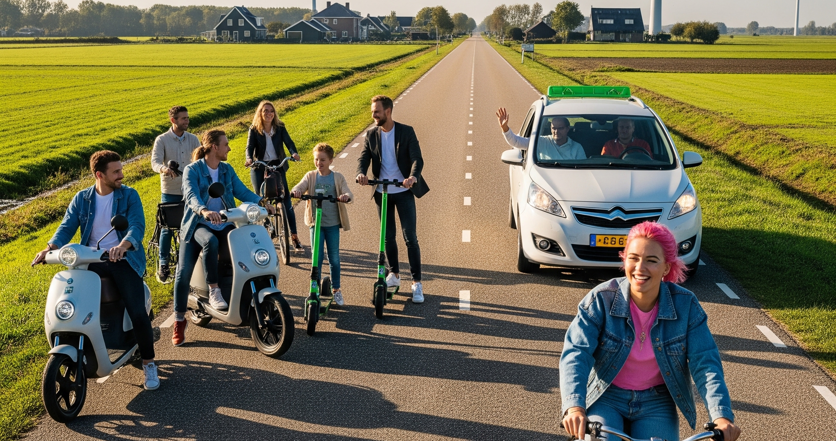
Regionale aanpak Deelmobiliteit
Marktconsultatie provincie Flevoland 16 oktober 2025

Slide 2
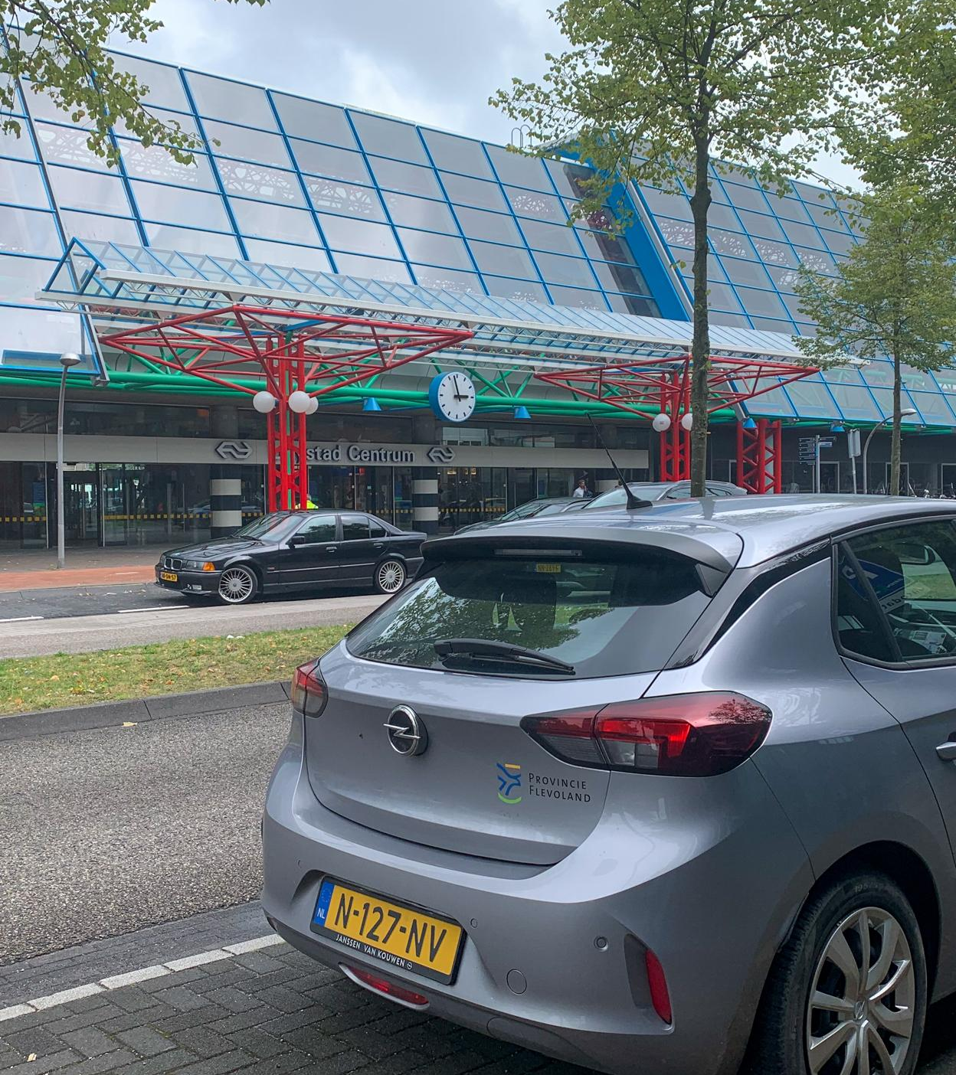
Inhoudsopgave
Inleiding
Visie en doelstellingen
Achtergrond en projectinformatie
Doel van deze marktconsultatie
Proces
Schriftelijk onderdeel: vragen
Overige bepalingen

Slide 3
1. Inleiding
De provincie wil samen met haar 6 gemeenten een samenwerking aangaan met marktpartijen op gebied van deelmobiliteit. De samenwerking die dan ontstaat tussen provincie, gemeenten en markt willen we laten kenmerken door co-creatie van oplossingen op gebied van deelmobiliteit. Waarbij we uw kennis benutten, gebruikservaring opdoen en samen leren en ontdekken wat het beste past bij de Flevolandse gemeenten.
Als voorbereiding op een aanbesteding en/of vergunning(en) voor deelmobiliteit, voert de provincie Flevoland een marktconsultatie uit;
De resultaten uit deze marktconsultatie kunnen ons een beeld geven van de mogelijkheden in de markt;
Ook kan het ons inzicht geven in de opzet van de samenwerking met de gemeenten en de daaruit volgende aanbestedingsprocedure en de overeenkomst;
Dit document beschrijft de aanleiding, het doel en de opzet van de consultatie.

Slide 4
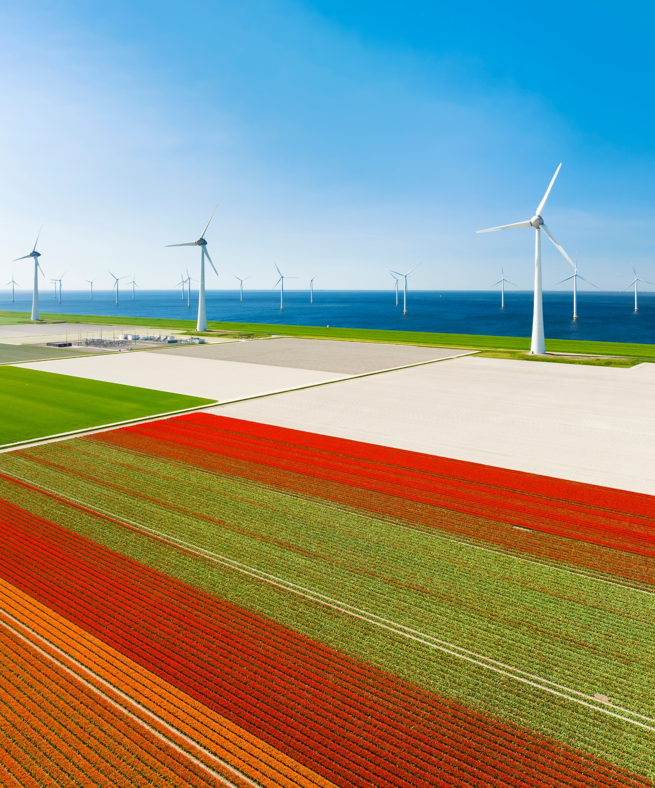
2. Visie en doelstellingen (1/2)
Provincie Flevoland kenmerkt zich door haar uiteenlopende gebieden. Van stedelijk tot landelijk en van kleine kernen tot druk bezochte recreatie- en natuurgebieden. De ingezette groei van onze provincie vraagt om een nieuwe aanpak van ons aanbod publieke vervoersmiddelen en betere benutting van infrastructuur. Dit is nodig, omdat naar verwachting in 2030 de provincie dichtslibt en - zelfs zonder de uitbreiding van woningen - files op in- en uitgaande wegen van de provincie dagelijkse routine worden.
Flevoland heeft zich ten doel gesteld om reizigers snel, betrouwbaar en veilig te laten reizen en hen daarvoor een keuze te bieden tussen verschillende vervoersmiddelen. Het aanbieden van deelmobiliteit zien wij als een logische aanvulling op de huidige publieke vervoersoplossingen, zoals openbaar vervoer en flexvervoer.
Hiermee willen we bereiken dat het gebruik van deelvervoer voor onze inwoners vanaf 2030 net zo gewoon is als het kiezen van een eigen vervoersmiddel. En dat de noodzaak voor het bezitten van een 2e of 3e eigen auto in de daarop volgende jaren afneemt.

Slide 5




2. Visie en doelstellingen (2/2)
Het aanbieden van deelmobiliteit is geen doel op zich. Maar een belangrijk middel dat bijdraagt aan het behalen van een aantal van onze maatschappelijke opgaven, namelijk:
Bereikbaarheid landelijk gebied | Mobiliteits-rechtvaardigheid | Verduurzaming | Duurzame Samenleving
Met deelmobiliteit willen we het mogelijk maken om gebieden te bereiken waar nu beperkt of geen openbaar vervoer komt. | Met een slim, inclusief aanbod van betaalbare en duurzame mobiliteitsvormen bieden we inwoners een passende en betaalbare vervoersoplossingen. | Deelmobiliteit draagt bij aan de verlaging van de CO₂-uitstoot. | Door integratie van deelmobiliteit in een breder ecosysteem (first en last mile, koppeling met OV, aanbod via hubs) geven we de transitie naar een duurzamere samenleving een extra impuls.

Slide 6



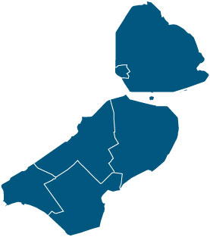


3. Achtergrond en projectinformatie (1/2)
Potentie deelmobiliteit in heel Flevoland |  | Aantrekkelijk opdrachtgeverschap |  | Synergievoordelen Creëren van win-win-win |  | De provincie als kartrekker
In het vierde kwartaal van 2024 is een gebiedsanalyse uitgevoerd. Dit op reisdata gebaseerde onderzoek, heeft aangetoond dat er potentie is voor verschillende vormen van deelmobiliteit in alle zes de Flevolandse gemeenten. |  | Als overheid zijn we ons bewust van de versnippering in Nederland op gebied van beleid voor deelmobiliteit. Uit eerdere informele gesprekken met aanbieders van deelmobiliteit blijkt dat Flevoland interessant wordt als deze als één geheel (regio) wordt aangeboden aan de markt. Individueel zijn de gemeenten te klein om een sluitende financiële business case te bieden. |  | Een regionale aanpak levert voor alle partijen synergievoordelen op met betrekking tot inkoop en uitvoeringsafspraken. Denk hierbij aan afspraken zoals vastgelegd in parkeerbeleid en flankerend beleid. Uiteindelijk profiteert de gebruiker / inwoner hierbij het meest. |  | De zes Flevolandse gemeenten hebben onvoldoende kennis en capaciteit in huis om deelmobiliteit te organiseren. De provincie heeft dat wel en treedt op als kartrekker. Gemeenten blijven actief betrokken, zowel in de contractering, implementatie als bij de (door)ontwikkeling en uitvoering van deelmobiliteit.

Slide 7
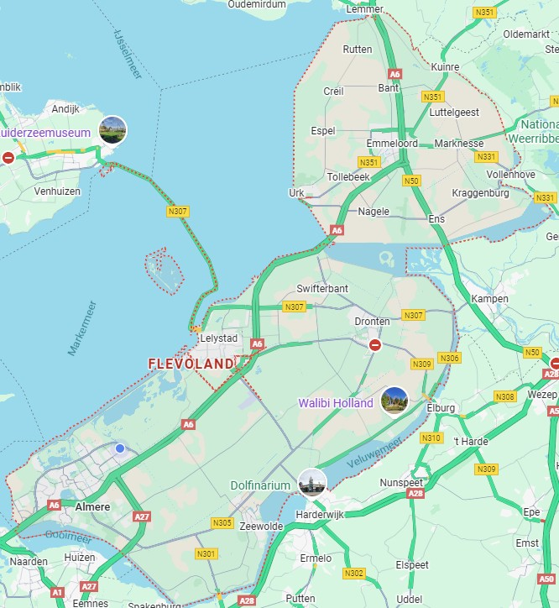













3. Achtergrond en projectinformatie (2/2)
# Inwoners | 2024 | 2030 (verwacht) | Δ
 | 450K | 504K | +12%
 | ⬇ | ⬇ | ⬇
 | 227K | 258K | + 14%
 | 44K | 48K | + 9%
 | 84K | 96K | + 14%
 | 50K | 52K | + 4%
 | 22K | 24K | + 9%
 | 24K | 26K | + 8%

Slide 8
4. Doel van deze consultatie
De Provincie Flevoland heeft als doel met deze marktconsultatie u te betrekken bij onze opgaven. De informatie die wij daarbij krijgen zal ons helpen om een goede uitvraag te kunnen doen en de juiste samenwerking(en) aan te gaan.
Doelstellingen:
Peilen hoe u aankijkt tegen deelmobiliteit en welke technische en contractuele mogelijkheden er zijn om deze werkbaar te maken;
Onderzoeken hoe de huidige staat van de markt is en wat u kunt leveren op het gebied van deelmobiliteit;
Inzicht krijgen in welke prikkels en contractvormen het meest geschikt zijn om de markt van deelmobiliteit te stimuleren met een opdracht die voor haar ook interessant is.

Slide 9
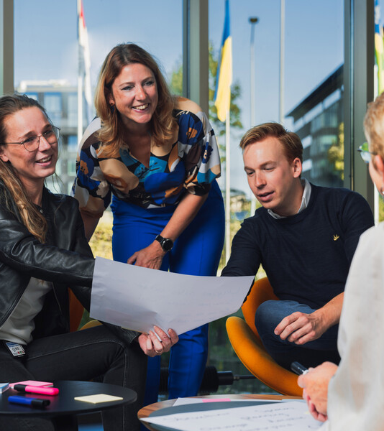
5. Proces
Deze marktconsultatie bestaat uit een schriftelijk onderdeel en naar behoefte, uit een mondeling onderdeel.
Schriftelijk onderdeel: reactie op de in dit document gestelde vragen. Iedere geïnteresseerde mag reageren.
Mondeling onderdeel: Indien de provincie daar behoefte aan heeft, kan zij u uitnodigen voor een één op één gesprek.

Slide 10
5a) Proces – schriftelijk deel
Voor het schriftelijk onderdeel vragen wij u uw antwoorden op de gestelde vragen naar de provincie te sturen (zie hoofdstuk 6).
Stuur uw antwoorden naar inkoopadvies@flevoland.nl
De reactietermijn is uiterlijk woensdag 12 november 2025, 17:00u CET

Slide 11
5b) Proces – mondeling deel
Het mondeling onderdeel vindt plaats op uitnodiging. U wordt uitgenodigd als er een behoefte bestaat aan nadere duiding op uw schriftelijke reactie.
Tijdens de gesprekken wordt vertrouwelijk in een open setting gesproken en worden opgenomen. Van de opnames zal een intern verslag worden gemaakt. Een eventueel extern verslag zal niet-herleidbaar worden verwerkt.
Het gesprek gaat voornamelijk over de wijze waarop de marktpartij bij kan dragen c.q. kan voldoen aan de wensen van de provincie Flevoland.
Eventuele gesprekken worden gehouden op 1 en 4 december op het provinciehuis te Lelystad.

Slide 12
6. Schriftelijk onderdeel: Vragen
Welke manier van samenwerken past volgens u het beste bij een regionale aanpak in Flevoland? En welke contractvorm ⁽¹ vindt u daar het beste bij passen? Licht uw antwoord toe.
Hoe ziet de kosten- en batenstructuur er uit van de door u voorgestelde samenwerking?
Welke kansen ziet u bij een regionale aanpak en samenwerking in Flevoland en hoe kunnen wij deze benutten?
Welke risico's ziet u bij een regionale aanpak en samenwerking in Flevoland en hoe kunnen wij deze beperken?
Hoe kijkt u aan tegen de beoogde samenwerking tussen provincie, gemeenten en aanbieders van deelmobiliteit waarbij gedurende een gezamenlijk meerjaren traject de optimale mix van deelmobiliteit en bijbehorend beleid wordt ontwikkeld, in plaats van dat deze vooraf wordt opgelegd?
  Welke (beleids)afspraken moeten vooraf gemaakt worden om deze aanpak voor alle betrokken partijen te laten slagen?
  Welke investeringen in tijd, geld, mensen, middelen zijn er nodig vanuit u en/of de provincie?
  Welke contractvorm- en duur is voor u daarbij optimaal?
  ¹⁾ Denk bijvoorbeeld aan een concessie (net als bij het OV), vergunningsstelsel, overheidsopdracht (reguliere overeenkomst)

Slide 13
7. Overige bepalingen
Met deze marktconsultatie maken wij uitdrukkelijk geen voorselectie van marktpartijen voor een mogelijke aanbesteding en/of vergunning(en). Deelname biedt geen voordelen net als dat afzien van deelname geen nadelen biedt.
Deze marktconsultatie is voor zowel de provincie Flevoland als de deelnemende marktpartijen vrijblijvend. Er kunnen geen (wederzijdse) verplichtingen of rechten aan provincie Flevoland worden ontleent. De provincie Flevoland is niet gebonden aan de uitkomsten van de consultatie.
De aangeleverde informatie verwerken wij anoniem in aanbestedingsdocumenten. De inbreng van de deelnemende marktpartijen behandelen wij zoveel mogelijk vertrouwelijk. In ieder geval houden wij rekening met de gerechtvaardigde (zakelijke) belangen van marktpartijen. Aan de gegeven antwoorden op de gestelde vragen hangen wij geen waardeoordeel.
De door deelnemende marktpartijen ingezonden documenten beschouwen wij als openbare documenten en vrij van auteursrechten. Indien auteursrechten van toepassing zijn dan wordt provincie Flevoland hiervan gevrijwaard door deze deelnemende marktpartij(en).

Slide 14
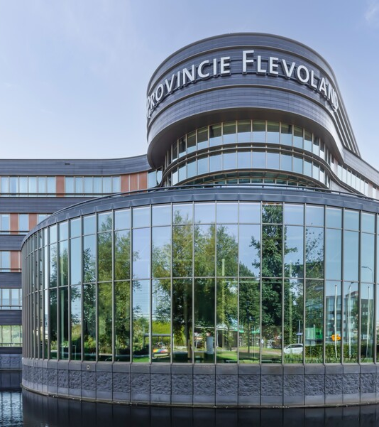
Tot slot
Met het deelnemen aan de markconsultatie helpt u de provincie bij de voorbereiding van de toekomstige opgave.
De provincie dankt u voor het deelnemen aan deze markconsultatie.

